Slide 1
ARCIDIOCESI DI CATANIA
VERSO IL SINODO DEI GIOVANI
MATERIALE
SINTESI DOCUMENTO PREPARATORIO

Slide 2
SINODO DEI VESCOVI XV ASSEMBLEA GENERALE ORDINARIA I giovani, la fede e il discernimento vocazionale (ottobre 2018)
DOCUMENTO PREPARATORIO

Slide 3
INTRODUZIONE
Attraverso un nuovo percorso sinodale, la Chiesa ha deciso di interrogarsi su come accompagnare i giovani a riconoscere e accogliere la chiamata all’amore e alla vita in pienezza.
In questa prospettiva, con il presente Documento Preparatorio, che termina con un questionario, si dà avvio alla fase della consultazione di tutto il Popolo di Dio.
È prevista inoltre una consultazione di tutti i giovani attraverso un sito Internet, con un questionario sulle loro aspettative e la loro vita.
Le risposte ai due questionari costituiranno la base per la redazione del Documento di lavoro o Instrumentum laboris, che sarà il punto di riferimento per la discussione dei Padri sinodali.
Quindi i frutti saranno disponibili solo al termine del cammino sinodale.

Slide 4
Sulle orme del discepolo amato
Nel Quarto Vangelo, Giovanni, l’apostolo, è sia la figura esemplare del giovane che sceglie di seguire Gesù, sia «il discepolo che Gesù amava» (Gv 13,23; 19,26; 21,7).
Dalla prima chiamata fino a giungere sotto la croce, in un cammino di discernimento, egli riconoscerà il Risorto e ne darà testimonianza alla comunità.

Slide 5
1 I GIOVANI NEL MONDO DI OGGI

Slide 6
Alcuni aspetti sociologici
Il termine “giovani” indica le persone di età compresa all’incirca tra 16 e 29 anni.
1. Un mondo che cambia rapidamente: Contesto multiculturale e multireligioso. Alta mobilità dei giovani. Adattamento metodo e linguaggio.
2. Le nuove generazioni cercano: Appartenenza e partecipazione Punti di riferimento personali e istituzionali
trovano:
Genitori assenti o iperprotettivi. Una globalizzazione di stampo consumista e individualista. Iper-connessione, e “mondo virtuale” .
3. I giovani e le scelte: difficoltà legate alla condizione di precarietà (lavoro, famiglia, relazioni affettive).
L’azione pastorale, è chiamata a sviluppare una cultura adeguata.

Slide 7
2 FEDE, DISCERNIMENTO, VOCAZIONE

Slide 8
Fede e vocazione
La fede, in quanto partecipazione al modo di vedere di Gesù (cfr. Lumen fidei, 18), è la fonte del discernimento vocazionale.
Scelti da Gesù per andare e portare frutto (Gv 15,16-17).
La fede illumina la vocazione all’amore.
Questa fede «diventa luce per illuminare tutti i rapporti sociali», contribuendo a «costruire la fraternità universale» tra gli uomini e le donne di ogni tempo (cfr. Lumen fidei,54).

Slide 9
LA COSCIENZA
Credere significa mettersi in ascolto dello Spirito e in dialogo con la Parola che è via, verità e vita (cfr. Gv 14,6) .
Lo spazio di questo dialogo è la coscienza.
La coscienza è dunque uno spazio inviolabile in cui si manifesta l’invito ad accogliere una promessa.
Discernere la voce dello Spirito dagli altri richiami e decidere che risposta dare è un compito che spetta a ciascuno: gli altri lo possono accompagnare e confermare, ma mai sostituire.

Slide 10
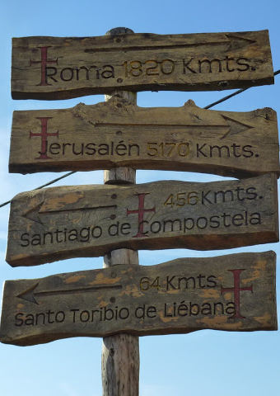
Il dono del discernimento
Discernimento dei segni dei tempi, che punta a riconoscere la presenza e l’azione dello Spirito nella storia.
Discernimento morale, che distingue ciò che è bene da ciò che è male.
Discernimento spirituale, che si propone di riconoscere la tentazione per respingerla.
Gli intrecci tra queste diverse accezioni sono evidenti e non si possono mai sciogliere completamente.

Slide 11
Il discernimento vocazionale
Matrimonio, ministero ordinato, vita consacrata.
Come mettere a frutto i propri talenti: nella vita professionale, nel volontariato, nel servizio agli ultimi, nell’impegno in politica.
Una decisione richiede un percorso di discernimento, per delineare un itinerario adatto (EG, 51) : riconoscere - interpretare - scegliere.

Slide 12
Tempo e prova di conferma
Promuovere scelte davvero libere e responsabili.
La decisione richiede di essere messa alla prova dei fatti in vista della sua conferma.
Non vi è vocazione che non sia ordinata a una missione.

Slide 13
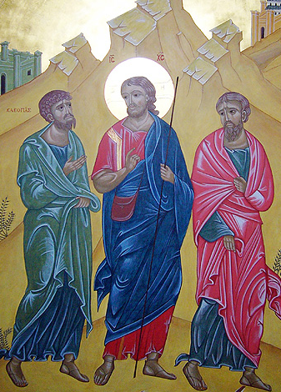
L’accompagnamento
La tradizione spirituale evidenzia l’importanza dell’accompagnamento personale.
Per accompagnare un’altra persona non basta studiare la teoria del discernimento; occorre fare sulla propria pelle l’esperienza di interpretare i movimenti del cuore per riconoscervi l’azione dello Spirito.
Si tratta di favorire la relazione tra la persona e il Signore, collaborando a rimuovere ciò che la ostacola.
La guida spirituale rinvia la persona al Signore e prepara il terreno all’incontro con Lui (cfr. Gv 3,29-30).

Slide 14
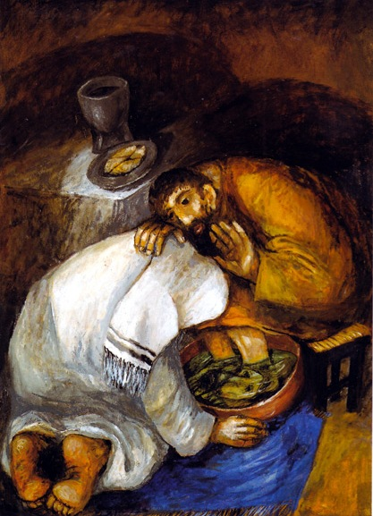
Profilo dell’accompagnatore
Sguardo amorevole (la vocazione dei primi discepoli, cfr. Gv 1,35-51);
parola autorevole (l’insegnamento nella sinagoga di Cafarnao, cfr. Lc 4,32);
capacità di “farsi prossimo” (la parabola del buon samaritano, cfr. Lc 10, 25-37);
scelta di “camminare accanto” (Emmaus, cfr. Lc 24,13-35);
testimonianza di autenticità, senza paura di andare contro i pregiudizi più diffusi (la lavanda dei piedi nell’ultima cena, cfr. Gv 13,1-20).
Sostegno nella preghiera.

Slide 15
3 L’AZIONE PASTORALE

Slide 16
La pastorale vocazionale
Come ha ricordato Papa Francesco, «la pastorale vocazionale è imparare lo stile di Gesù…» (Conv. Past. Vocazionale,21-10-2016).
Tre verbi, che nei Vangeli connotano il modo con cui Gesù incontra le persone del suo tempo, ci aiutano a strutturare questo stile pastorale:
USCIRE verso il mondo dei giovani richiede la disponibilità a passare del tempo con loro, ad ascoltare le loro storie, le loro gioie e speranze. Rinunciare a quelle rigidità che rendono meno credibile l’annuncio della gioia del Vangelo.
VEDERE nella profondità del cuore senza risultare invadente o minaccioso e creare empatia.
CHIAMARE vuol dire in primo luogo ridestare il desiderio di un incontro, porre domande a cui non ci sono risposte preconfezionate, stimolare le persone a mettersi in cammino per incontrare la gioia del Vangelo.

Slide 17
Soggetti
Tutti i giovani, nessuno escluso
Una comunità responsabile capace di progettare con competenza e passione.
Le figure di riferimento:
Genitori e famiglia, Pastori, Insegnanti e altre figure educative con:
chiara identità,
solida appartenenza,
qualità spirituale,
passione educativa,
formazione solida.

Slide 18
LUOGHI
STRUMENTI
La vita quotidiana dei giovani (scuola, università, lavoro, ecc.)
La Chiesa offre ai giovani dei luoghi specifici di incontro e di formazione culturale, di educazione e di evangelizzazione, di celebrazione e di servizio, nel rispetto della territorialità.
Il mondo digitale: è un nuovo “luogo” che merita particolare attenzione.
La cura educativa e i percorsi di evangelizzazione.
Presenza in rete (gestione sito parrocchiale, Fb, WhatsApp, ecc. ecc.)
Lectio divina.
Silenzio, contemplazione, preghiera.

Slide 19
Maria di Nazareth
Affidiamo a Maria questo percorso in cui la Chiesa si interroga su come accompagnare i giovani ad accogliere la chiamata alla gioia dell’amore e alla vita in pienezza.

